Slide 1
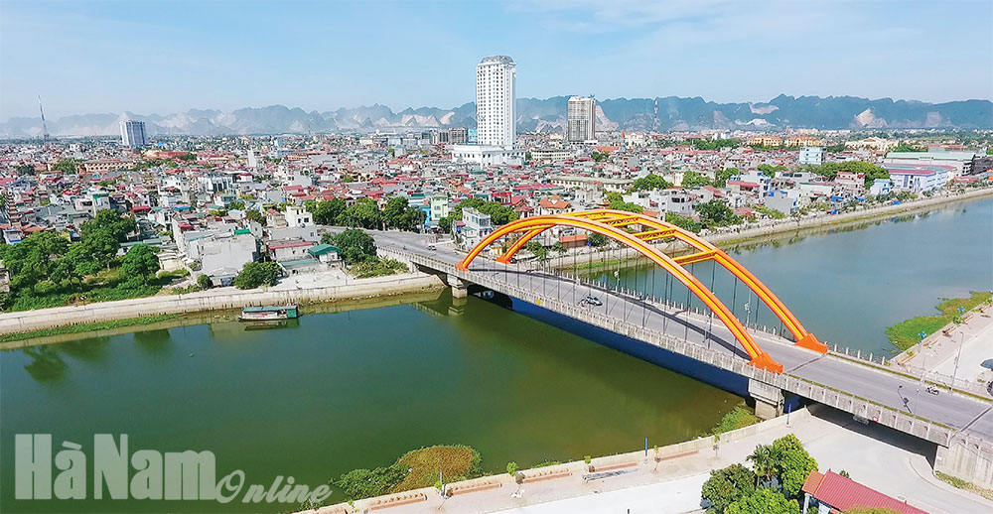


XÂY DỰNG VÀ TRIỂN KHAI CHUYỂN ĐỔI SỐ
TẠI TỈNH BÌNH PHƯỚC
Tổng Công ty Giải pháp Doanh nghiệp Viettel

Slide 2

NỘI DUNG
1
Phương pháp tiếp cận
2
Xây dựng Đề án Chuyển đổi số cho Tỉnh
3
Đề xuất triển khai CĐS tại Tỉnh
4
Đề xuất, kiến nghị
Notes:
https://pixabay.com/en/chairs-conference-room-long-table-1840377

Slide 3


1
PHƯƠNG PHÁP TIẾP CẬN
Notes:
https://pixabay.com/en/skyscraper-glass-facade-offices-418189

Slide 4
1.1. PHƯƠNG PHÁP THỰC HIỆN
Hướng dẫn và xu hướng Thế giới
Hướng dẫn và định hướng của Bộ TTTT
Hiện trạng và định hướng phát triển của Tỉnh
Kinh nghiệm triển khai thực tế của Viettel

Slide 5
1.2. CƠ SỞ XÂY DỰNG ĐỀ ÁN
QĐ 749/QĐ-TTg
TMForum - Digital Maturity Model
Khung 6 chiều CĐS (six dimensions
Chương trình Chuyển đổi số quốc gia đến năm 2025, định hướng đến năm 2030
Gartner - Digital Government Maturity Model
Mô hình trưởng thành cho lĩnh vực CĐS Chính phủ
QĐ 1726/QĐ-BTTTT
Đề án “Xác định Bộ chỉ số đánh giá CĐS của các bộ, CQ ngang bộ, các tỉnh, t/phố trực thuộc TW...”
Các mô hình hình tham chiếu khác
ITU, NIST

Slide 6
1.3. CHUYỂN ĐỔI SỐ LÀ GÌ ?
Chuyển đổi số là quá trình thay đổi tổng thể và toàn diện của cá nhân, tổ chức về cách sống, cách làm việc và phương thức sản xuất dựa trên công nghệ số.
Chuyển đổi số không phải chỉ là vấn đề công nghệ mà còn là vấn đề nhận thức và thói quen.
Notes:
https://drive.google.com/drive/folders/1fmfBDOPLLX_aKQ-lRv--pB01f-1d6Dow?usp=sharing

Slide 7
1.4. TẠI SAO TỈNH CẦN CHUYỂN ĐỔI SỐ
Chính quyền số
Làm cho người dân tin hơn
Kinh tế số
Làm cho người dân giàu hơn
Xã hội số
Làm cho người dân hạnh phúc hơn
Notes:
https://drive.google.com/drive/folders/1fmfBDOPLLX_aKQ-lRv--pB01f-1d6Dow?usp=sharing

Slide 8
1.5. CÁC YẾU TỐ THEN CHỐT CỦA CHUYỂN ĐỔI SỐ
KHÁCH HÀNG
CHIẾN LƯỢC
CÔNG NGHỆ
VẬN HÀNH
VĂN HOÁ
DỮ LIỆU
Tương tác với KH
Xây dựng thương hiệu
Các nền tảng ứng dụng
Quản lý thay đổi theo Agile
Văn hóa doanh nghiệp
Chiến lược quản trị dữ liệu
Nâng cao trải nghiệm Khách hàng
Hệ sinh thái công nghệ
Kết nối & tự động hóa
Tiêu chuẩn hóa
Quản lý kết nối, tích hợp giữa các hệ thống.
Lãnh đạo và quản trị doanh nghiệp
Tổ chức doanh nghiệp & Quản lý nhân tài
Phân tích dữ liệu thông minh theo thời gian thực
Hạ tầng mạng
Quản lý chiến lược
Phân tích thông minh hành vi và thói quen của Khách hàng
Quản lý triển khai dịch vụ
Thiết kế các quy trình thông minh và có khả năng thích ứng nhanh
Phân tích/ Quản trị dữ liệu
Đổi mới sáng tạo, Danh mục sản phẩm
An ninh thông tin
Kiến trúc công nghệ
Thực thi của nhân viên
Notes:
https://drive.google.com/drive/folders/1fmfBDOPLLX_aKQ-lRv--pB01f-1d6Dow?usp=sharing

Slide 9
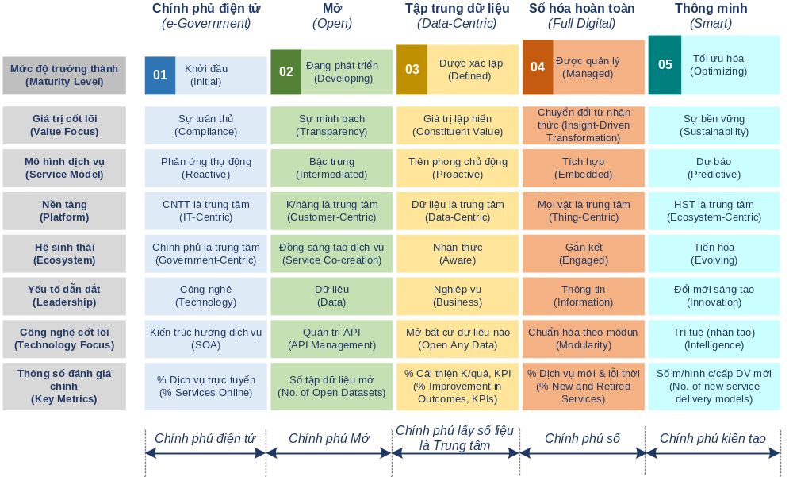
1.6. MÔ HÌNH TRƯỞNG THÀNH CĐS LĨNH VỰC CP
Gartner
Gartner’s Digital Government Maturity Model

Slide 10
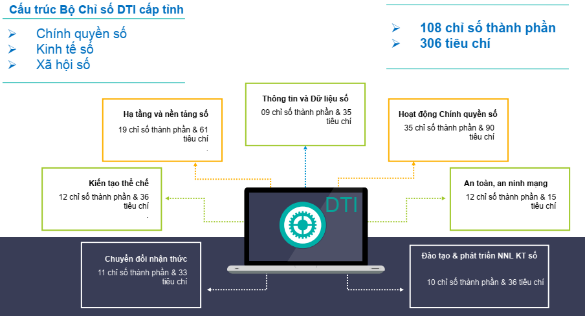
1.7. HƯỚNG DẪN CỦA BỘ

Slide 11
1.8. MÔ HÌNH CHUYỂN ĐỔI SỐ CỦA TỈNH
Chính quyền số
Kinh tế số
Xã hội số
Hạ tầng, nền tảng chung cho toàn tỉnh.
Hỗ trợ chuyển đổi số doanh nghiệp, hộ gia đình
Phổ cập smartphone, cáp quang, địa chỉ số
Tỉnh
Huyện/ đô thị
Triển khai dịch vụ đô thị thông minh, giải quyết các vấn đề phát sinh khi đô thị hóa
Dùng công nghệ số để giao tiếp, bảo đảm an ninh, trật tự
Dùng công nghệ số để hướng dẫn hộ gia đình làm kinh tế
Phổ cập các dịch vụ số cơ bản: y tế, giáo dục
Xã

Slide 12
1.9. ĐỊNH HƯỚNG CÁCH LÀM KHÁC BIỆT CỦA VIETTEL
02
Thực hiện tiếp cận theo phương pháp phù hợp với nhu cầu của địa phương, giải quyết các vấn đề nhức nhối của từng địa phương
03
Chủ động tư vấn nghiệp vụ, mô hình tổ chức, quy trình phục vụ hoạt động CĐS phù hợp tại từng địa phương
01
Làm chủ về thể chế, công nghệ, giải pháp để tư vấn các nhiệm vụ - giải pháp phù hợp
04
Cam kết triển khai thành công các nội dung trong đề án

Slide 13
2
KHUNG ĐỀ ÁN CHUYỂN ĐỔI SỐ CHO TỈNH
Notes:
https://pixabay.com/en/skyscraper-glass-facade-offices-418189

Slide 14
2.1. TẠI SAO CẦN KHUNG ĐỀ ÁN
1
XÁC ĐỊNH CHIẾN LƯỢC
Xác định được chiến lược, lộ trình, mức độ ưu tiên cho các giải pháp, chương trình phục vụ Chuyển đổi số
2
CƠ SỞ TRIỂN KHAI
Làm cơ sở để xây dựng các chương trình, dự án triển khai CĐS nói chung, phát triển CPS, Kinh tế số và Xã hội số nói riêng.

Slide 15
2.2. MỤC TIÊU XÂY DỰNG
XÃ HỘI SỐ
KINH TẾ SỐ
CHÍNH QUYỀN SỐ
Phát triển xã hội số, thu hẹp khoảng cách số
Phát triển kinh tế số, nâng cao năng lực cạnh tranh
Quản trị, điều hành hiệu quả
Dịch vụ số: tăng cường, nâng cao chất lượng DVS
Thúc đẩy hoạt động khởi nghiệp, sáng tạo
Nâng cao chỉ số chất lượng dịch vụ số
Nâng cao chỉ số đánh giá (DTI, ICT Index,…)

Slide 16
2.3. HIỆU QUẢ MANG LẠI
1
Tăng cường tích hợp
3
Tăng hiệu quả đầu tư
Tăng cường khả năng kết nối, chia sẻ dữ liệu, dùng chung các tài nguyên CNTT
Tăng cường khả năng giám sát, đánh giá đầu tư CNTT, hướng tới triển khai đồng bộ, lộ trình phù hợp, hạn chế trùng lặp
2
Cung cấp DV số
4
Chuẩn hoá, đảm bảo ATTT
Cung cấp hiệu quả dịch vụ tích hợp cho người dân và doanh nghiệp, coi người dân và doanh nghiệp là trung tâm
Tăng cường khả năng chuẩn hoá, bảo đảm ATTT trong triển khai CĐS

Slide 17
2.4. QUAN HỆ GIỮA CÁC ĐỀ ÁN
KẾ HOẠCH ỨNG DỤNG CNTT&TT PHỤC VỤ CPĐTS VÀ LĨNH VỰC CHUYÊN NGÀNH
ĐỀ ÁN CHUYỂN ĐỔI SỐ
Căn cứ
Chuyển đổi số là quá trình, cách làm, phương pháp làm. Vì vậy Đề án CĐS
Phạm vi bao trùm cả CPS, XHS, Kinh tế số
Các mục tiêu, tầm nhìn chung cho toàn bộ các lĩnh vực
Nhiệm vụ giải pháp tổng thể chung cho tất cả các lĩnh vực
Cơ sở xác định giải pháp công nghệ, dự án, hạng mục chính, lộ trình thực hiện
Cơ sở xây dựng thiết kế kỹ thuật
ĐỀ ÁN XÂY DỰNG CĐS
Căn cứ
DỰ ÁN ĐẦU TƯ
Thành phố thông minh là kết quả (outcome) của quá trình chuyển đổi số. Đề án CĐS
Các nhiệm vụ giải pháp cụ thể phát triển CĐS
Yêu cầu triển khai cụ thể
Các bên liên quan, Kế hoạch, lộ trình
Báo cáo khả thi
Thiết kế kỹ thuật
Dự toán kinh phí
Kế hoạch triển khai

Slide 18
2.5. NGUYÊN TẮC XÂY DỰNG ĐỀ ÁN
PHÙ HỢP ĐỊNH HƯỚNG QUỐC GIA
01
02
THAM CHIẾU KINH NGHIỆM QUỐC TẾ
Các định hướng được nêu trong chương trình CĐS quốc gia về các lĩnh vực trụ cột, , Khung các nhiệm vụ, giải pháp (chuyển đổi nhận thức, thể chế,…)
Các khuyến nghị về mô hình trưởng thành, các bước thực hiện trong các lĩnh vực
KẾ THỪA, PHÁT TRIỂN
03
04
PHÙ HỢP VỚI ĐẶC THÙ ĐỊA PHƯƠNG
Kế thừa, phát triển kết quả đạt được trong triển khai Chính quyền điện tử, thành phố thông minh tại địa phương
Phù hợp với hiện trạng, các định hướng phát triển kinh tế xã hội, các thế mạnh, đặc điểm kinh tế, địa lý của địa phương
GIẢI PHÁP ĐỒNG BỘ
05
06
ĐO LƯỜNG ĐƯỢC
Các giải pháp cần thúc đẩy phát triển đồng bộ các lĩnh vực (CPS, KTS, XHS), nhiệm vụ (Nhận thức, Thể chế, công nghệ,…)
KPI chỉ số đo đạc sự phát triển

Slide 19
2.6. ĐỀ XUẤT CẤU TRÚC ĐỀ ÁN
BỐI CẢNH, HIỆN TRẠNG VÀ NHU CẦU
Căn cứ thực hiện
Tình hình (trong nước, quốc tế)
NỘI DUNG ĐỀ ÁN
Quan điểm, nguyên tắc
Tầm nhìn và mục tiêu đề án
CÁC PHỤ LỤC
Chỉ số đo lượng hiệu quả
Danh mục dự án
Hiện trạng và các phân tích đánh giá (UDCNTT, nhân lực,…)
Phân tích đặc điểm, nhu cầu
Các nhiệm vụ
Giải pháp thực hiện
Kinh phí và tổ chức thực hiện
Danh mục kinh phí
…

Slide 20
3
ĐỀ XUẤT TRIỂN KHAI CĐS TẠI TỈNH
Notes:
https://pixabay.com/en/skyscraper-glass-facade-offices-418189

Slide 21
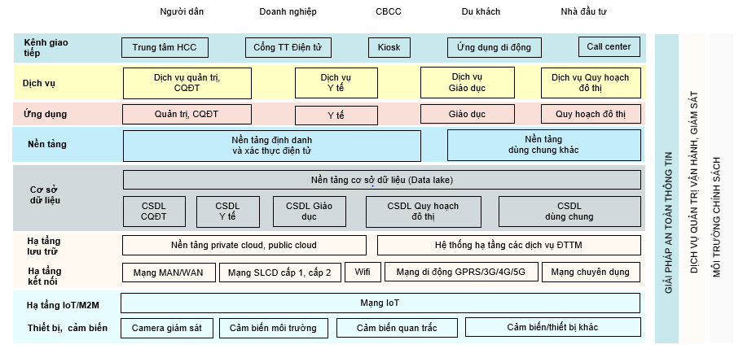
4.1. ĐỀ XUẤT MÔ HÌNH TRIỂN KHAI TỔNG THỂ
Notes:
Đề án bao gồm 36 dự án thành phần thuộc 6 Lĩnh vực chính, trong đó:
Đề án bao gồm 6 lĩnh vực chính:
Lĩnh vực Quản trị, chính quyền điện tử thông minh bao gồm: Trung tâm giám sát Điều hành tập trung thành phố; mở rộng hệ thống giám sát an ninh, trật tự đô thị; hệ thống họp không giấy tờ; hệ thống quản lý cơ sở dữ liệu người dân; hệ thống quản lý lưu trú, cư trú; cơ sở dữ liệu văn bản quy phạm pháp luật của thành phố; hệ thống báo cáo kinh tế xã hội.
Lĩnh vực Nền tảng, hạ tầng công nghệ thông tin: triển khai nền tảng định danh và xác thực điện tử; cổng thông tin dữ liệu mở thành phố; triển khai hệ thống hạ tầng các dịch vụ đô thị thông minh của thành phố; dịch vụ vận hành khai thác cho các dịch vụ đô thị thông minh của thành phố; triển khai hệ thống Wifi công cộng;
Lĩnh vực y tế thông minh: cổng thông tin y tế; tư vấn sức khỏe từ xa; khám chữa bệnh từ xã; khám chữa bệnh từ xa; quản lý bệnh nhiễm, không lây nhiễm; hệ thống chuẩn đoán hình ảnh.
Lĩnh vực giáo dục thông minh: cổng thông tin giáo dục; mạng xã hội học tập; quản lý nhà trường; tuyển sinh đầu cấp; học bạ điện tử; quản lý học phí; giáo án điện tử; lớp học thông minh; học thi trực tuyến; quản lý văn bằng chứng chỉ; kiểm định chất lương; cơ sở dữ liệu ngành.
Lĩnh vực quản lý hạ tầng đô thị thông minh: quản lý quy hoạch đô thị; quản lý môi trường; quản lý đất đai; quản lý bãi đỗ xe thông minh; quản lý cấp phép xây dựng.
Truyền thông, đào tạo: truyền thông tới người dân, doanh nghiệp; xây dựng quy chế, quy trình hoạt động đô thị thông minh; tập huấn, đào tạo cán bộ.

Slide 22
4.2. ĐỀ XUẤT CÁC NHÓM LĨNH VỰC THỰC HIỆN
QUẢN TRỊ, CHÍNH QUYỀN ĐIỆN TỬ
Trung tâm IoC; Hệ thống (HT) giám sát an ninh, trật tự; HT họp không giấy tờ; HT Quản lý CSDL người dân; HT Quản lý lưu trú, cư trú; CSDL Văn bản QPPL; HT Báo cáo KT-XH; HT đánh giá mức độ hài lòng người dân
QUẢN LÝ HẠ TẦNG ĐÔ THỊ
NỀN TẢNG, HẠ TẦNG CNTT
Quản lý Quy hoạch đô thị
Quản lý môi trường
Nền tảng định danh và xác thực điện tử; Cổng thông tin dữ liệu mở Tỉnh; HT hạ tầng các dịch vụ ĐTTM của Tỉnh; Dịch vụ vận hành khai thác cho các dịch vụ ĐTTM; Hệ thống Wifi công cộng; Trung tâm dữ liệu chính quyền điện tử tỉnh A; Mạng WAN (mạng truyền số liệu chuyên dùng)
DU LỊCH THÔNG MINH
Y TẾ THÔNG MINH
Cổng thông tin du lịch cho Tỉnh
Số hóa 3D
Cổng thông tin Y tế; Tư vấn sức khỏe từ xa; Khám chữa bệnh từ xa; Quản lý bệnh truyền nhiễm, không lây nhiễm; Hệ thống chuẩn đoán hình ảnh
GIÁO DỤC THÔNG MINH
Cổng thông tin Giáo dục; Mạng xã hội học tập; Quản lý nhà trường; Tuyển sinh đầu cấp; Học bạ điện tử; Quản lý học phí; Giáo án điện tử; Lớp học thông minh; Học thi trực tuyến; Quản lý văn bằng chứng chỉ; Kiểm định chất lượng; CSDL Ngành

Slide 23
4
ĐỀ XUẤT,
KIẾN NGHỊ
Notes:
https://pixabay.com/en/skyscraper-glass-facade-offices-418189

Slide 24
1
Thành lập tổ công tác thực hiện nhiệm vụ xây dựng CĐS bao gồm cả đầu mối Tỉnh và Viettel
2
Viettel phối hợp với Sở, Ban, Ngành để khảo sát xây dựng Đề án CĐS.
3
Triển khai đồng thời các giải pháp đẩy mạnh CĐS.

Slide 25

XIN CHÂN THÀNH CẢM ƠN !

